Slide 1
Analitikai enzimek
Enzimológia előadás
Készítette:
Balogh Ervin
Kovács Sándor Dávid
Przewozniak Eliza
Víg Márk

Slide 2
Enzimanalitika
Enzim mint az analízis tárgya
Enzimhiány, kórós enzimek detektálása
Enzim mint az analízis eszköze
1 Karbamid + 1 Víz + Ureáz (katalitikus mennyiség) -> 2 Ammónia + 1 Széndioxid
Etanol + Alkoholdehidrogenáz (katalitikus mennyiség) -> Acetaldehid + NADH

Slide 3
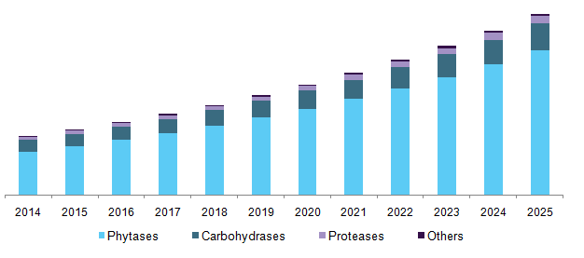
Enzimpiac állása
Enzim | Piaci részesedés [millió USD]
Lúgos foszfatázok | 15
Peroxidázok | 15
Koleszterin enzimek | 8
Glükóz-foszfát dehidrogenáz/hexokináz | 7

Slide 4
Felhasználásuk
Klinikai diagnosztika
Vér vizsgálat
Vizelet vizsgálat
Élelmiszeripar
ELISA
Nagymolekulák kimutatása
Mikroorganizmusok kimutatása

Slide 5
Előállítás
Vállalatok
Japán (diagnosztikai enzimek)
Európa (ipari enzimek)
Különbség az ipari és diagnosztikai enzimek előállítása közt
Upstream hasonló
Downstream esetén tisztítási folyamatok különböző

Slide 6
Diagnosztikai enzimek
Technológiák

Slide 7
Bevezető
4 fő technológia
Autoanalizátorok
Immunológiai módszerek (ELISA)
Tesztcsíkok
Bioszenzorok

Slide 8
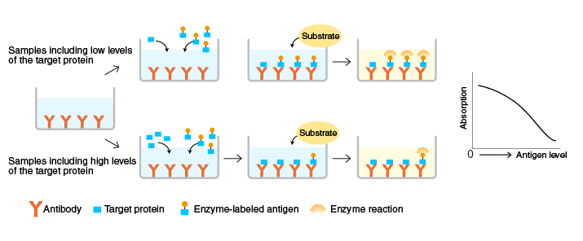
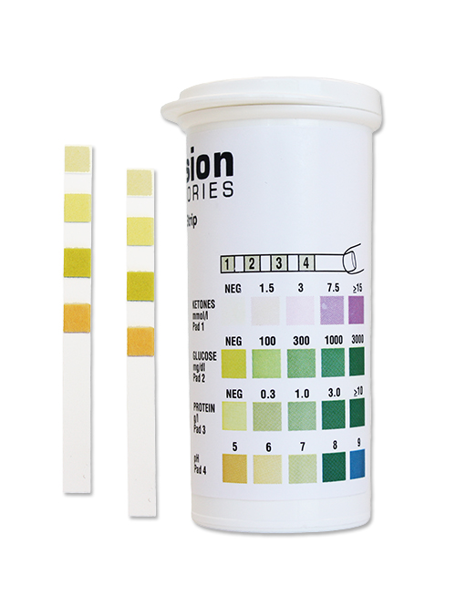
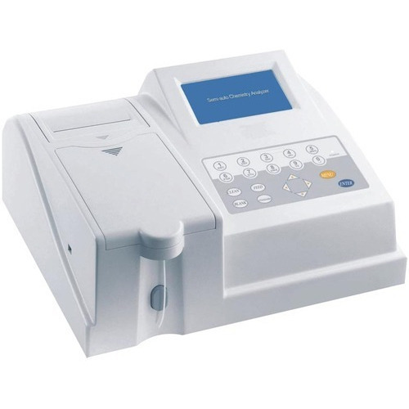
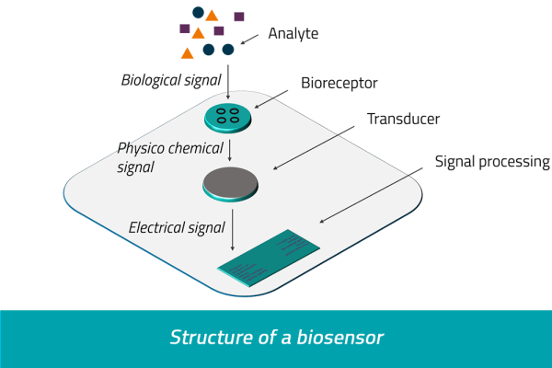
Bevezető

Slide 9
Autoanalizátorok
Egy műszer legalább 30 féle anyag kimutatására alkalmas
Enzimreagensek alkalmazása
Változó költségek – gazdaságosság
meghatározó tényező, fontosabb, mint a specifitás

Slide 10
Autoanalizátorok – vizsgálati feltételek
Vegyes pH-optimumú enzimek, fontos hogy semleges pH-n is legyen elegendő aktivitása
Stabilitási-profil jelentősége: semleges pH-n nélkülözhetetlen a stabilitás (gyakori a vérszérum vizsgálat)
Legalább 24 órán át teljesen stabil
Fejlesztések: stabilitás növelése töltéssel rendelkező polimerekkel
magas specifitású és stabilitású enzimek

Slide 11
Autoanalizátorok - analitek
Meghatározás: enzimek segítségével
Lehetnek kismolekulájú anyagok
pl. szén-dioxid, glükóz, húgysav
Lehetnek enzimek
Savas-foszfatázok, amilázok, aszpartát-aminotranszferázok, kreatin-kinázok és laktáz dehidrogenázok

Slide 12
Analit | Alkalmazott enzim
alkohol | alkohol-dehidrogenáz
ammónia | L-glutamát-dehidrogenáz
szén-dioxid | foszfoenol-piruvát
koleszterol | koleszterol-észteráz/oxidáz
glükóz | glükóz-oxidáz
oxalát | oxalát-oxidáz
trigliceridek | lipáz
urea | ureáz
húgysav | urikáz

Slide 13
ELISA és antitestes technológiák
Antitestek: poliklonális és monoklonális
Antitest+ Ellenanyag+ Markerek =különböző színreakciók
Két fő enzim a alkalikus foszfátázok és peroxidázok
Peroxidázok: érzékenyebb reakciók, különféle kromogénekhez kapcsolódik
Egyéb enzimek: β-galaktozidáz, ureáz, luciferáz

Slide 14
Tesztcsík vizsgálat
Glükóz és a vér vizsgálata dominál (cukorbetegség)
Koleszterin és teofillincsíkok is léteznek, de kevésbe alkalmazzák
Glükóz tesztcsík: glükóz-oxidáz és peroxidáz enzimkeverék, félkvantítatív vizuális értékelés
Alternatívák: Bioszenzorok: Medisine glükóz toll

Slide 15
Enzimes -és kémiai analízis összehasonlítása
Enzimek sokkal specifikusabbak
Hátrány: drága, nem pontos ismeretei a reakcióknak
Legfőbb enzimes módszer: kreatinin vizsgálat a vesében (Jaffe-reakció)
Jaffe-reakció: Kreatinin és alkalikus pitrát narancssárga színreakciót ad Probléma a nem-specifikus származékokkal adott reakciók
Folyamatos módosítások: kreatinin-PAP , más színreakciók alkalmazása

Slide 16
Emésztési rendellenességek diagnosztizálása
Diagnózis fontossága, nehézségei
Emésztési probléma esetén cukrok máshogy szívódnak föl
Vizsgálat mannitol és cellobióz (vagy laktulóz) tartalmú oldattal
Ezekenek a cukroknak a kimuatása vizeletből mannitol-dehidrogenáz, cellobiáz és laktáz–β–galaktozidázzal
Mannitol mennyiségi meghatározása mannitol dehidrogenázzal D – mannitol + NAD⁺ → Fruktóz + NADH + H⁺
NADH fotometriás mérése 339 nm –en vagy
INT –vel reagáltatva piros termék színintenzitásának mérése

Slide 17
Genetikai rendellenességek szűrése újszülötteknél
Fenilketonúria, galaktozémia
Mikrobiológiai Guthrie módszer, fluorometriás mérések
Diagnosztika fenilalanin-dehidrogenázzal
Mérés elve hasonló az előzőekhez
Az új módszer a régiekhez képest gyors, egyszerű, kvantitatív

Slide 18
Egyéb felhasználási területek
Elektrolitok mérése
Sok enzim aktivitása függ valamely ionok koncentrációjától (kofaktor, inhibitor)
Dyhidroperidin-reduktáz inhibitora az alumínium
Glükokináz kofaktora a magnézium
Piruvát kináz segítségével a káliumszint mérhető
β – galaktozidázzal pedig a nátriumszint

Slide 19
Lipoproteinek (koleszterin mérése lipoproteinre specifikus foszfolipázokkal)
Szteroidok (kis koncentráció miatt immunanalitikai módszerek)
Mikrobák kimutatása
Sterilitás vizsgálatára
Luciferáz enzimmel Luciferin + ATP → PPi + luminesszenciásan mérhető fény

Slide 20
Köszönjük a figyelmet

